Slide 1


školení Odboru sportu

Slide 2
Jméno | Funkce | E-mail | Telefon | Kancelář
Mgr. Štochlová Linda | pověřena vedením Odboru sportu MMP | stochlova@plzen.eu | 37 803 3500 | 129
Radová Petra | Sekretariát a referentka Odboru sportu | radovap@plzen.eu | 37 803 3501 | 130
Ing. Hanzalová Lucie | ekonomka Odboru sportu | hanzalova@plzen.eu | 37 803 3504 | 131
Mleziva Petr | referent Odboru sportu | mleziva@plzen.eu | 37 803 3506 | 132
Mgr. Kotková Kateřina | referentka Odboru sportu | kotkovak@plzen.eu | 37 803 3505 | 132
Bc. Šilhavý Martin | referent Odboru sportu | silhavy@plzen.eu | 37 803 3503 | 133
Ing.Bc. Smetková Olga | referentka Odboru sportu | smetkova@plzen.eu | 37 803 3502 | 133
Straková Tereza | referentka Odboru sportu | strakova@plzen.eu | 37 803 3507 | 133

Slide 3
Dotační programy
Podání žádosti o dotaci pro rok 2025 bude umožněno výhradně elektronicky prostřednictvím dotačního portálu města Plzně - https://dotace.plzen.eu
Možnost využití elektronického podpisu
Podpora sportu a tělovýchovy včetně podpory hendikepovaných sportovců pro rok 2025
Podpora sportovních akcí na území města Plzně pro rok 2025
Rekonstrukce, výstavba a rozvoj sportovních zařízení, areálů a související infrastruktury na území města Plzně
Podpora individuálních sportovců – reprezentantů ČR ve věku 12 až 23 let v roce 2024 nově v roce 2025 Výzva k podání žádosti

Slide 4
Podpora sportu a tělovýchovy včetně podpory hendikepovaných sportovců pro rok 2025
Administrátor: Bc. Martin Šilhavý
Žádosti od 1.1.2025 do 14.2.2025 (12:00)
Maximální částka žádosti a zároveň maximální výše dotace, kterou je možno poskytnout činí 750 tis. Kč.
Nově pouze jedna kategorie
pokud žadatel zařadí provozní energie do vyúčtování, bude muset doložit finální fakturu, ve které je zohledněn případný přeplatek či nedoplatek.
v případě využití automobilové dopravy bude možné uhradit pouze náklady za pohonné hmoty (sazba za 1 km = maximálně 5,60 Kč). Nelze hradit náklady za nákup dálničních známek a mýtného. Žadatel musí doložit doklady prokazující účast na sportovní akci (cestovní příkaz).

Slide 5
Přílohou žádosti musí být:
a) výkaz zisku a ztrát za uplynulé účetní období
b) výpis z veřejného rejstříku vedeného příslušným soudem ne starší než jeden měsíc, případně aktuální stanovy, doklad o zastupování žadatele
c) úplný výpis z veřejného rejstříku evidence skutečných majitelů
d) doklad o vedení účtu u peněžního ústavu
e) list vlastnictví (vlastní sportoviště) případně smlouva o správě (sportoviště ve správě)
f) výpis z Rejstříku sportu Národní sportovní agentury
g) identifikace osob
h) formulář žádosti

Slide 7
Podpora sportovních akcí na území města Plzně pro rok 2025
Administrátor: Petr Mleziva
Žádosti od 1.12.2024 do 29.8.2025 (12:00)
Podání žádosti vždy před konáním akce
Maximálně tři různé žádosti a maximálně jedna na konkrétní akci
Žadatelé mohou podat žádosti o dotaci již v prvním kole i přesto, že se dané akce budou konat až na konci roku.
Minimální částka:10 tis. Kč
Maximální částka žádosti a zároveň maximální výše dotace, kterou je možno poskytnout činí 250 tis. Kč.
Nově pouze dvě kola
Nově vyžadována tisková zpráva (před nebo po akci)
Doložení propagace pomocí loga města Plzně (možnost zápůjčky banneru)

Slide 8
Rozdělní žadatelů do jednotlivých kategorií:
A. Mezinárodní sportovní akce
účast sportovců / kolektivů z minimálně 3 států (zemí)
B. Celorepublikové sportovní akce
účast sportovců / kolektivů z minimálně 3 krajů
C. Regionální sportovní akce
účast sportovců / kolektivů z méně než 3 států a současně méně než 3 krajů z ČR
pořadatelem regionální sportovní akce musí být organizace se sídlem na území města Plzně

Slide 9
Rozdělení finanční alokace:
1. kolo
žádosti podané v období 1. 12. 2024 – 31. 3. 2025
rozdělení maximálně 60 % alokované částky dotačního programu
předloženo do orgánů města Plzně do 30. 6. 2025
2. kolo
žádosti podané v období 1. 4. 2025 – 29. 8. 2025
rozdělení finančních částek do vyčerpání finanční alokace dotačního programu
předloženo do orgánů města Plzně do 30. 11. 2025

Slide 10
Přílohou žádosti musí být:
a) formulář žádosti
b) popis akce
c) položkový rozpočet sportovní akce
d) doklad o vedení účtu u peněžního ústavu
e) úplný výpis z veřejného rejstříku o Evidenci skutečných majitelů
f) identifikace osob (viz příloha)
g) výsledková listina z předchozího ročníku (pokud se konal)

Slide 11
Rekonstrukce, výstavba a rozvoj sportovních zařízení, areálů a související infrastruktury na území města Plzně
Administrátorka: Tereza Straková
Žádosti od 1.12.2024 do 16.12.2024 (12:00)
Maximální částka žádosti a zároveň maximální výše dotace, kterou je možno poskytnout činí 1 mil. Kč.
Žadatelem může být pouze organizace vykazující na území města Plzně sportovní činnost minimálně dva roky před podáním žádosti o podporu a za podmínky, že taková činnost je její hlavní, případně většinovou aktivitou, a která je zároveň vlastníkem sportovního zařízení, na jehož výstavbu, rozvoj a rekonstrukci je o podporu žádáno.
Nutnou podmínkou poskytnutí dotace je finanční spoluúčast žadatele či jiného třetího subjektu (mimo zdrojů z veřejných rozpočtů) zajištěná žadatelem ve výši minimálně 20 %.

Slide 12
Přílohou žádosti musí být:
a) fyzický stav sportoviště (havarijní – dobrý), slovní hodnocení + fotodokumentace
b) úroveň technické přípravy projektu (studie – prováděcí projektová dokumentace)
c) úplný výpis z rejstříku evidence skutečných majitelů (max. 6 měsíců starý)
d) doklad o vedení účtu u peněžního ústavu
e) doklad o vlastnickém vztahu k nemovitosti, které se žádost o podporu týká, nebo kopie příslušných smluv, má-li žadatel nemovitost v nájmu či výpůjčce, včetně souhlasu pronajímatele (půjčitele) s provedením prací, jež jsou předmětem tohoto dotačního programu a jeho potvrzením o seznámení s grantovými podmínkami,
f) územní rozhodnutí, stavební povolení nebo doklad o ohlášení stavby, případně včetně nabytí právní moci, pokud již bylo vydáno
g) projektová dokumentace v případě zákonné potřeby
h) smlouvy o dílo, pokud již byly podepsány
ch) identifikace osob zastupující sportovní subjekt

Slide 13
Výzva k podání žádosti o finanční dar pro reprezentanty ČR ve věkové kategorii 12 až 23 let a handicapované – reprezentanty ČR
Administrátorka: Ing. Bc. Olga Smetková
Maximální částka žádosti a zároveň maximální výše dotace, kterou je možno poskytnout činí 50 tis. Kč.
Žadatelem může být pouze fyzická osoba – sportovec reprezentující ČR s trvalým bydlištěm na území města Plzně nebo ten, který je členem sportovní neziskové organizace (dále „klub“) se sídlem na území města Plzně.
Podpora je určena pouze pro reprezentanty ČR ve věkové kategorii od 12 do 23 let a dále pro handicapované sportovce – reprezentanty ČR – bez věkového omezení.
V případě nezletilého sportovce, tj. mladšího 18 let, je žadatelem jeho zákonný zástupce (rodič, opatrovník apod.).

Slide 14
Časté dotazy
Je možné změnit účet např. z důvodu změny vedení klubu ?
Jak zadat adresu do žádosti ?
Kde najdu číslo smlouvy ?
Je možné vyúčtovat dopravu automobilem ?
Jaký je postup schvalování žádostí ?
Můžeme vyúčtovat pouze jednu položku, když jsme žádali na více ?
Jak získám úplný výpis z evidence skutečných majitelů ?
Jaký rozdíl je mezi technickým a organizačním zabezpečením akce ?
Proč se neukazují všechny povinné přílohy v systému eDotace ?
Je možné žádat na nákup sportovního vybavení pro klub ?
Trenéři v plzeňských školách - způsob výběru ZŠ, propagace, seznámení s náplní, připravenost studentů, komunikace s vedením ZŠ a učiteli TV.
Je nutné dodržet rozpočet v žádosti na korunu nebo existuje částečná tolerance ?
Jak zapsat počet členů, kteří plánují přestup do klubu, ale přestupový termín je do konce února?
Jakých věkových kategorií se bude v příštím roce týkat podpora z programu Můj klub, zda je řešena a hlavně rozumně vyřešena otázka tzv."duplicity„ ?

Slide 15
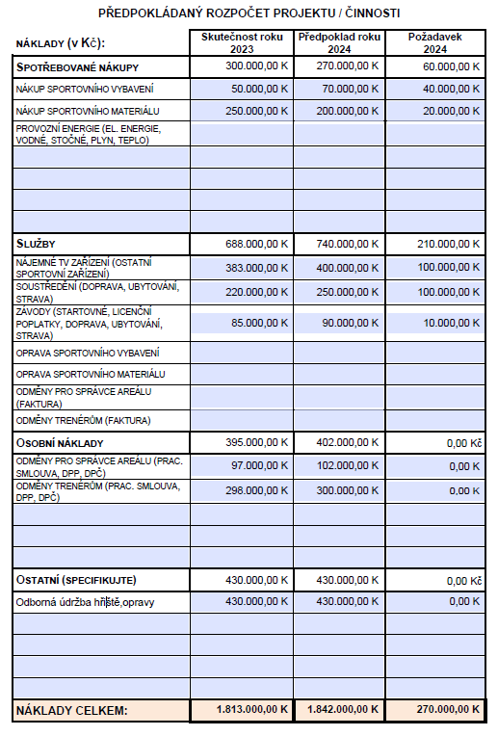

Slide 16













Webové stránky
Odkaz: https://sport.plzen.cz/

Slide 17
Termín akce: 16. – 24. 8. 2025
Místo konání: Amfiteátr a park za OC Plzeň Plaza

Slide 18
Projekty odboru
Trenéři v plzeňských školách
Monkey skills
Plavecký přebor seniorů
Přebor seniorů ve stolním tenise a badmintonu
Festival běhu

Slide 19
Trenéři v plzeňských školách
Cíle projektu :
          Propojení základních škol se sportovními kluby,
          Osvěta pedagogů tělesné výchovy v moderních přístupech k pohybové průpravě dětí
          Zvýšení povědomí žáků základních škol o sportovních klubech v okolí jejich školy
Určené pro žáky 3.-5. tříd ZŠ
Projekt probíhá celý školní rok
Přihlášky do 10. ledna
Změna v roce 2025: Trenéři budou nově navštěvovat více než pouze jednu základní školu

Slide 20
Benefity pro kluby:
        Trenéři mají možnost prezentovat svoji práci novým skupinám dětí a přivést je ke sportu, případně přímo k danému sportu
        Finanční odměna pro trenéry 250,- Kč/h
        Možnost vyzkoušet si netradiční prostředí vedení tréninkové jednotky
        Příležitost pro navázání spolupráce se základními školami

Slide 21

soutěž pro žáky 6. a 7. tříd základních škol zaměřená na obratnost, koordinaci a rychlost při zdolávání sportovní překážkové dráhy
překážková dráha sestavena z běžně dostupných pomůcek každé školní tělocvičny
partner: Krašovská Aktivity centrum Plzeň
termín: od 1. 9. 2024 do 20. 11. 2024
školní, obvodní, finálové kolo
tým 14 členů – 7 hoši a 7 dívky (samostatně)
finálové kolo – 19. a 20. 11. 2024 v areálu KACP
ceny: workshop pro třídu Parkour (hoši) a Jumping (dívky) na KACP,
voucher na hodinu jumpingu,
vstupné na Lutic Run
1. ročník v roce 2025

Slide 22

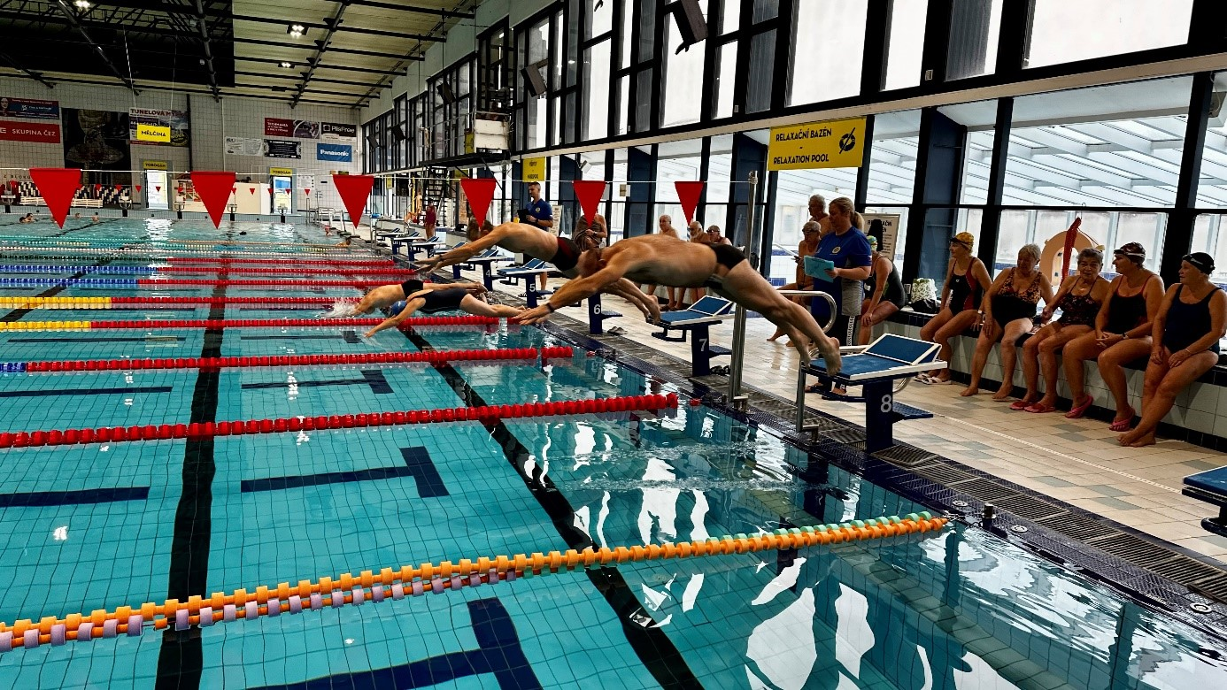
Plavecký přebor seniorů
Soutěž pro seniory ve třech věkových kategoriích (65-74 let, 75-84 let, 85 a více let) a na třech různých tratích (50 m, 100 m, 200 m).

Slide 23

Přebor seniorů ve stolním tenise a badmintonu
Datum konání: 14.2.2025
Místo konání: Krašovská Aktivity centrum Plzeň

Slide 24
Materiál byl zpracován pro účely semináře k administrativním procesům Odboru sportu MMP konaného v prosinci 2024 pro sportovní kluby.
Při podávání žádostí věnujte prosím pozornost aktuálnímu znění vyhlášení dotačních programů či výzvy pro podání daru z důvodu možných změn v období od data tohoto semináře do skutečného vyhlášení jednotlivých dotačních programů či výzev.

